Slide 1
Välkommen till webbinariet: Så kan regionen stärka folkhälsan genom friluftsliv
Program
Inledning av moderator Kristina Ljungros, generalsekreterare Friluftsfrämjandet
Friluftsfrämjandets nya regionrapport. Pontus Björkman, rapportförfattare och sakkunnig i friluftspolitiska frågor Friluftsfrämjandet
Friluftslivets funktion i kraftsamlingen för ökad rörelse, Olivia Wigzell, generaldirektör Folkhälsomyndigheten
Region Skånes arbete med friluftsliv, Helene Henriksson, Hälso- och sjukvårdsstrateg
Samtal med Marie Morell (M) ordförande regionstyrelsen Region Östergötland och Rachel De Basso (S), ordförande regionstyrelsen Region Jönköpings län
Avrundning, Kristina Ljungros
Sändningen börjar kl.08.00
Notes:
Här finns webbinariet, rapporten och powerpoints:
www.friluftsframjandet.se/om-oss/press-opinion/rapporter/regioner-friluftsliv-2026/
Denna presentation är tänkt att även kunna användas av tjänstepersoner och politiker för att föra ett samtal om möjligheter och utmaningar i en region.

Slide 2
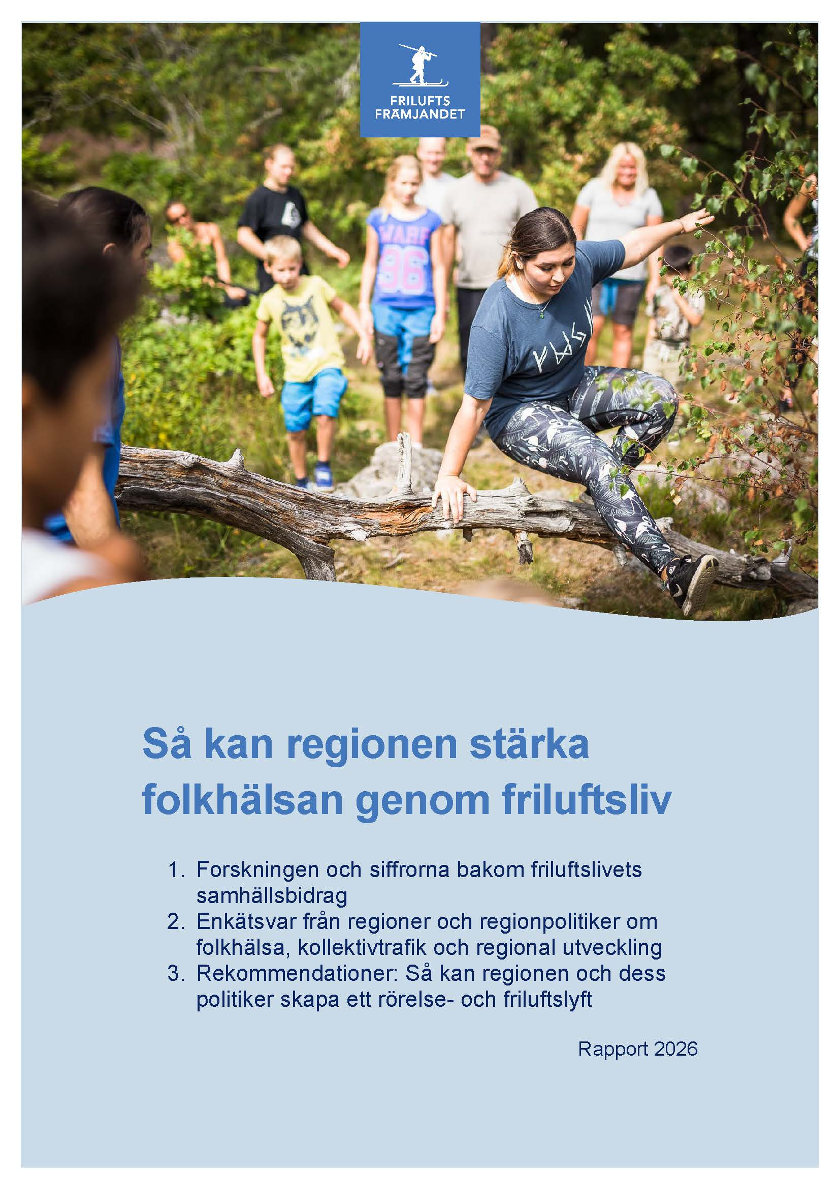
Notes:
Friluftsfrämjandets rapporter finns här: www.friluftsframjandet.se/rapporter
Vad är huvudintrycken i rapporten?
Framförallt två saker: Fantastiskt roligt att läsa om alla fina exempel som finns i de 21 regionerna! Men rapporten visar också tydligt att det finns en stor ännu orealiserad folkhälsopotential i naturen, och att regionerna med enkla insatser kan ta tillvara den.
1. Friluftsfrämjandet har sammanställt aktuell forskning och statistik om friluftslivet och naturen.
2. Friluftsfrämjandet och dess tidning Friluftsliv har gjort en enkät med landets 21 regioner. Alla regioner har svarat på folkhälsofrågorna så huvudfokus i rapporten ligger där. Men de flesta regioner har även svarat på frågor regional utveckling och kollektivtrafik. En motsvarande enkät har gått ut till landets regionpolitiker. Regionernas svar och motiveringar i enkäten återges i löptexten och tabeller över svaren finns i rapporten.
3. Ett stort antal goda exempel från regionerna redovisas genom hela rapporten.
4. Avslutningsvis finns åtta rekommendationsområden med konkreta åtgärder. Dessa bygger också på de svar som inkommit från regionerna.
Regionenkäten genomfördes hösten 2025
Sista svaret på regionpolitikerenkäten inkom i februari 2026

Slide 3
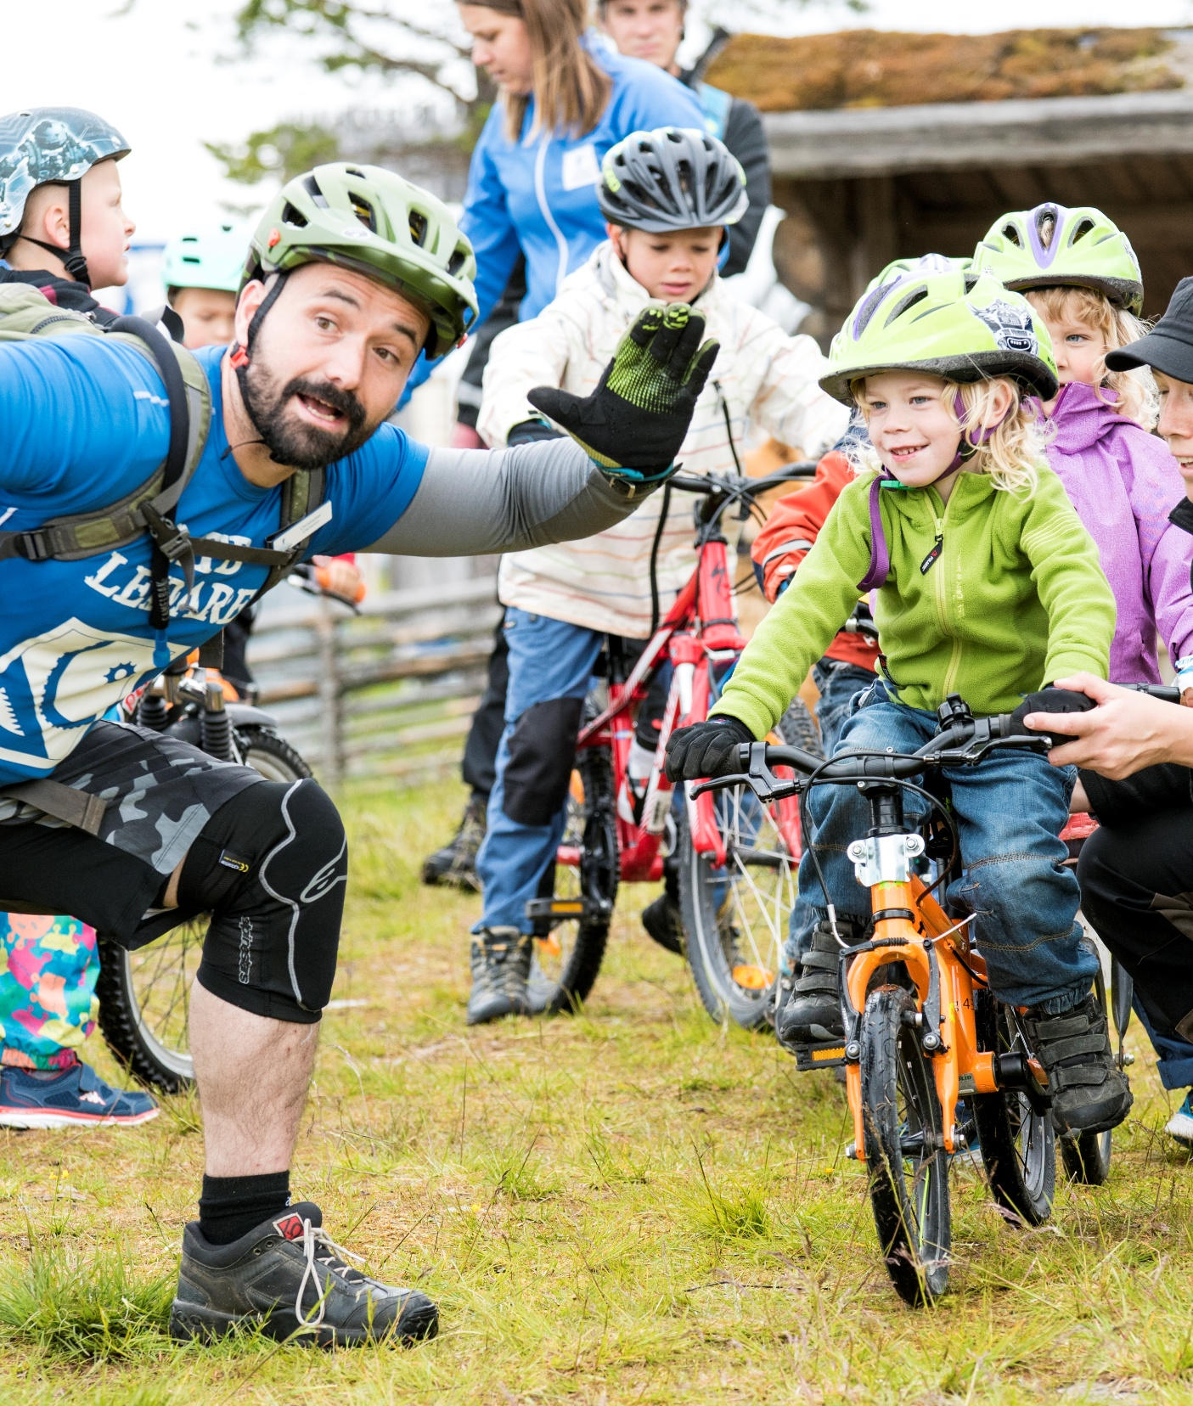
20 skäl för regioner att satsa på natur och friluftsliv
4 av 5 fem barn är alltför stillasittande
Andelen barn som vistas varje dag i naturen har sjunkit från 78 procent 2003 till 49 procent 2019
Hälften av de vuxna har en hälsofarligt dålig kondition
Psykiska ohälsan och upplevelsen av ensamhet har ökat kraftigt
Den psykiska ohälsan kostar fem procent av BNP
Notes:
Samhällsutmaningar. Vi lever i en tid av stora utmaningar. Tyvärr även vad gäller folkhälsan.
Till och med många svenska femåringar med benen fulla av spring, är stillasittande nio timmar per dag.
Med utgångspunkt i finsk forskning, kan stillasittandet i Sverige kosta upp till 90 miljarder kr årligen.
Referenser till alla uppgifter som vi presenterar här finns i rapporten.

Slide 4
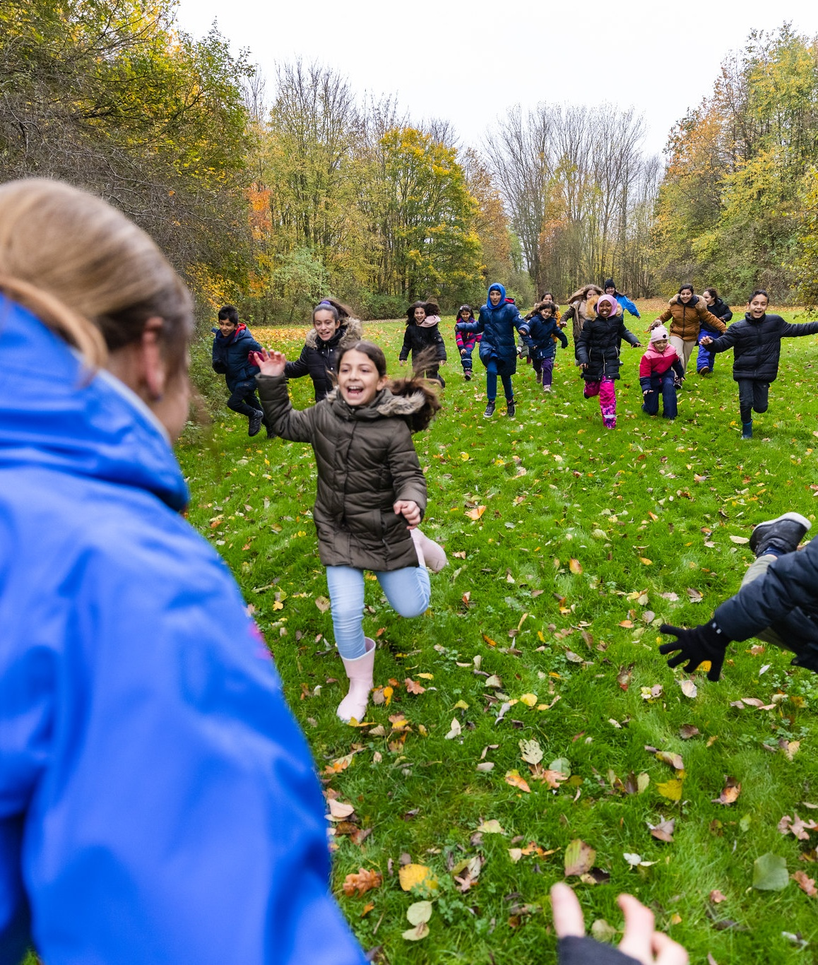
Hälsovinsterna för barn av att vistas i gröna miljöer är välbelagda inom en rad områden som påverkar deras fysiska och psykiska hälsa och utveckling.
Folkhälsomyndigheten: ”Grönskans kvaliteter och barns hälsa”
Notes:
https://www.folkhalsomyndigheten.se/publikationer-och-material/publikationsarkiv/g/gronskans-kvaliteter-och-barns-halsa/

Slide 5
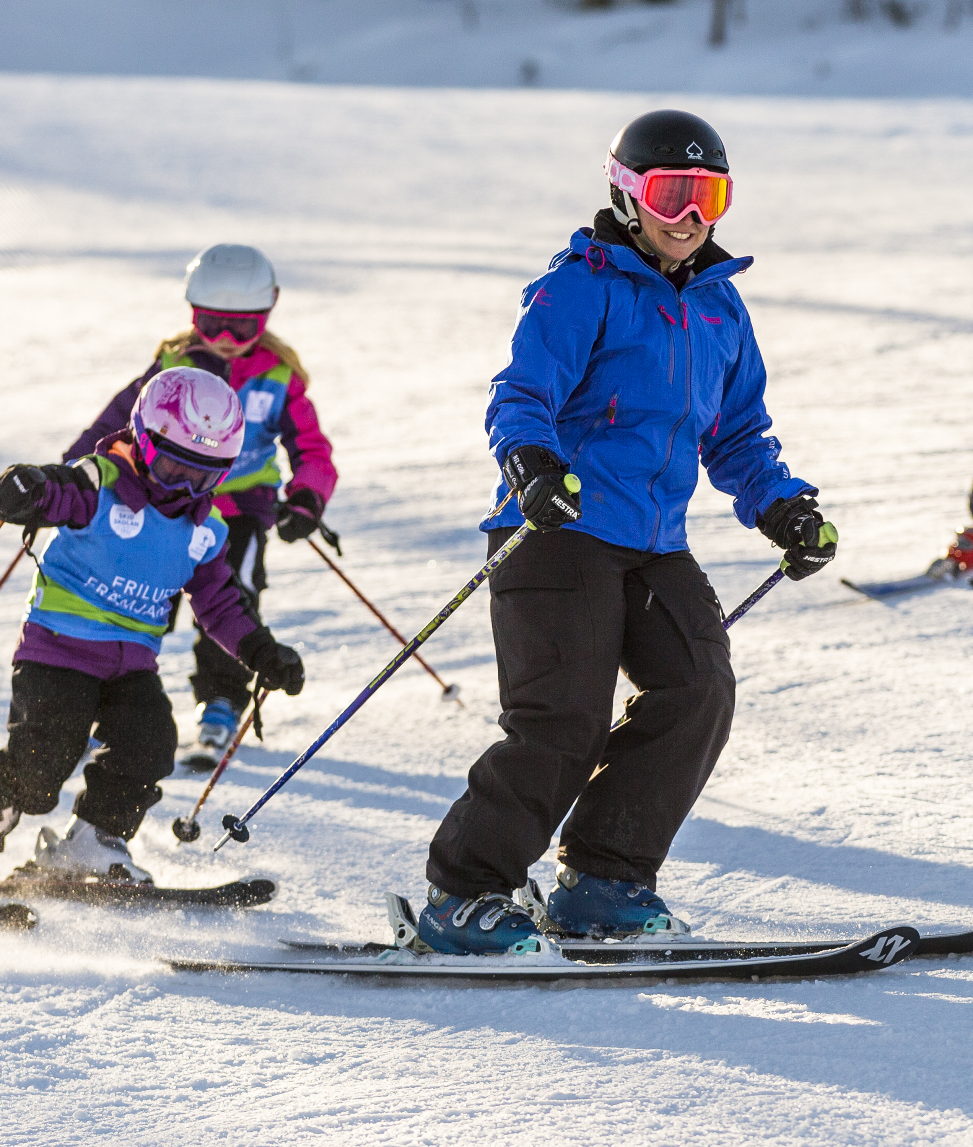
Skolbarn som är mer fysiskt aktiva har högre livstillfredsställelse och mindre besvär med nedstämdhet, irritation, nervositet och sömnproblem, än barn som är mindre fysiskt aktiva.
Folkhälsomyndigheten: Barns och ungas rörelsevanor – mer rörelsefrämjande samhällen behövs
Notes:
Barns och ungas rörelsevanor – mer rörelsefrämjande samhällen behövs
https://www.folkhalsomyndigheten.se/contentassets/a18db5362c344971936bf0eefb332a95/barns-ungas-rorelsevanor.pdf
På vinterhalvåret halveras barns energiförbrukning. Att erbjuda utomhusaktiviteter på vintern, extra viktiga!

Slide 6
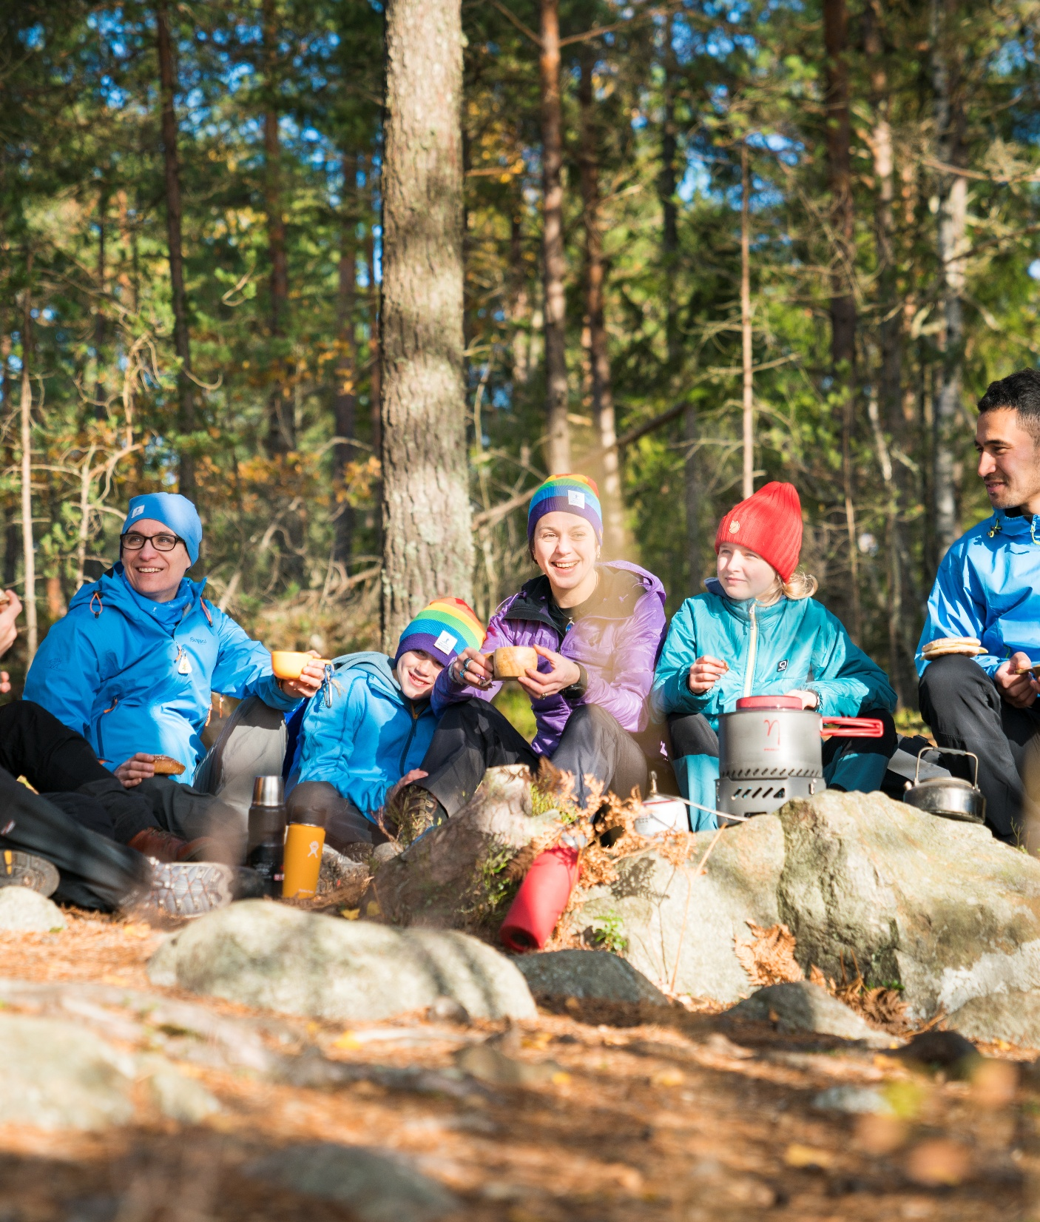
Personer som har nära till grönområden går ut oftare, är mindre stressade, håller sig friskare och lever längre statistiskt sett än de som bor längre ifrån.
Naturvårdsverket: Naturen som kraftkälla
Notes:
https://www.naturvardsverket.se/4a9668/globalassets/media/publikationer-pdf/7100/978-91-620-7116-5.pdf

Slide 7
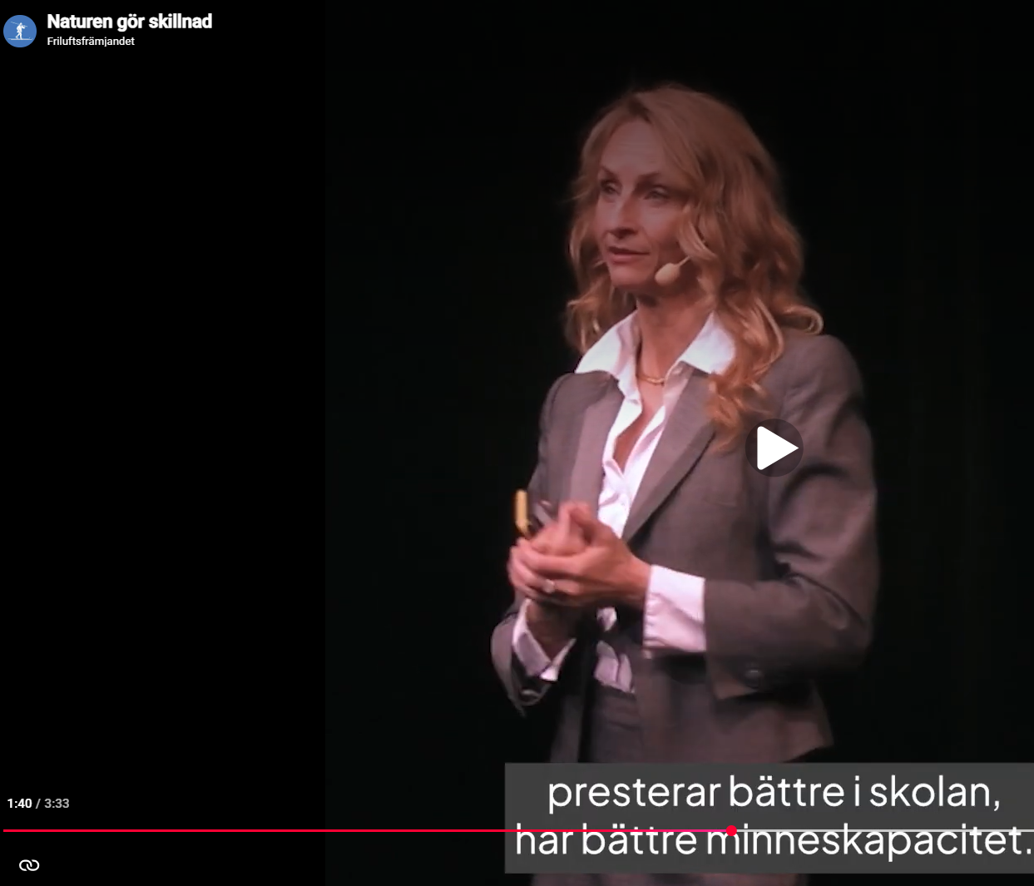
Ur konferensen Naturen gör skillnad (2026)
Europeiska städer skulle kunna förebygga 43 000 dödsfall om de levde upp till Världshälsoorganisationens rekommendationer om grönområden.
Matilda van den Bosch - läkare och doktor i landskapsplanering med folkhälsoinriktning, verksam vid Barcelona Institute for Global Health och European Forest Institute
Notes:
Här finns konferensen Naturen gör skillnad att se, och även ett kort videoklipp, samt presentationer:
https://www.friluftsframjandet.se/om-oss/press-opinion/natverk-forum/konferens-om-friluftsliv-och-folkhalsa/

Slide 8
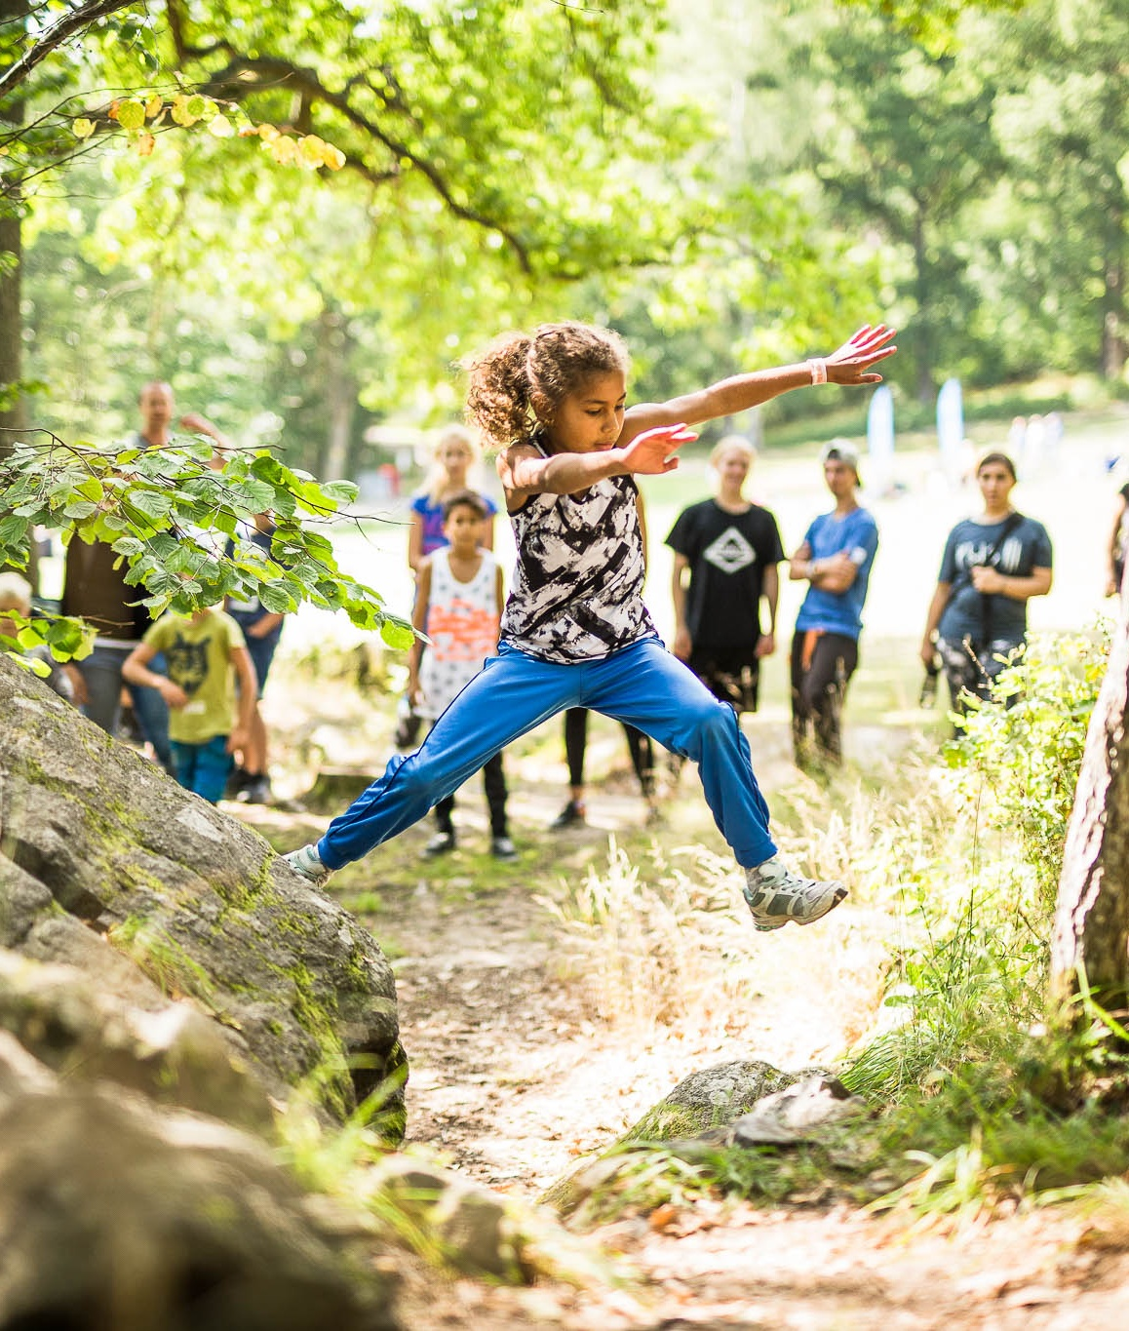
De positiva hälsoeffekterna av stadsgrönska är oftast mest påtagliga i socialt utsatta områden. Skillnader i fysisk aktivitet mellan olika befolkningsgrupper minskar när det finns goda möjligheter att röra sig utomhus.
Världshälsoorganisationen (WHO): Urban green space, interventions and health – a review
Notes:
https://www.who.int/andorra/publications/m/item/urban-green-space-interventions-and-health--a-review-of-impacts-and-effectiveness.-full-report

Slide 9
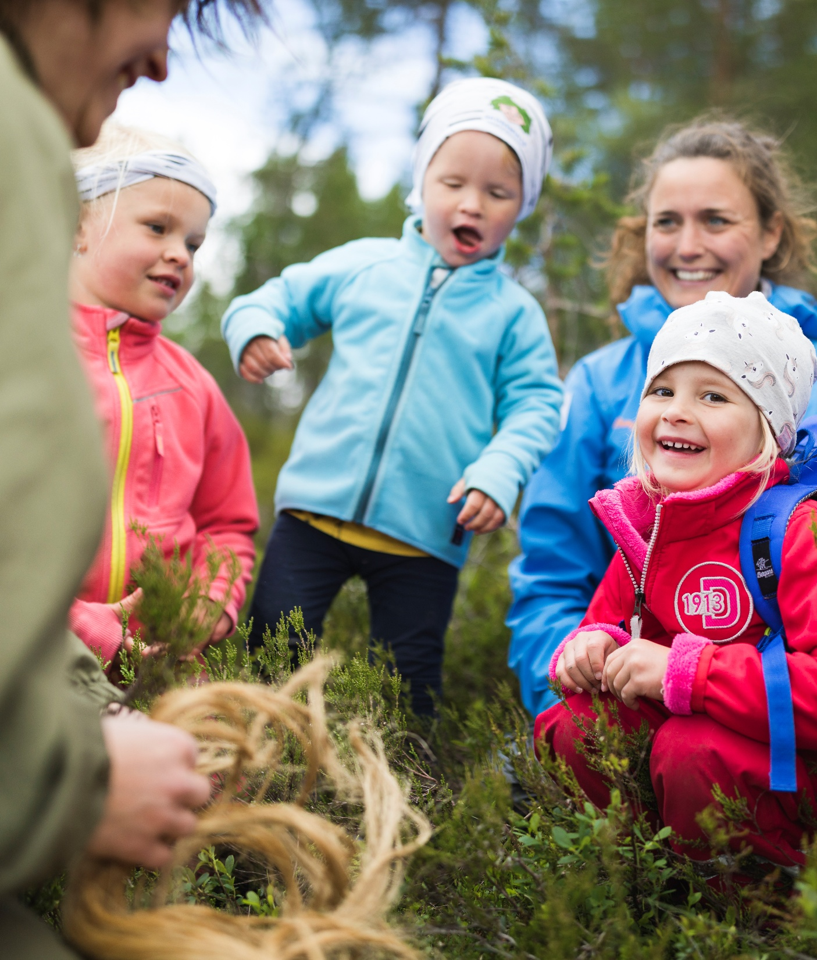
De som har bra hälsa är utomhus i betydligt högre grad än de som har en dålig hälsa.
Nationella folkhälsoenkäten
Hälsa på lika villkor 2022
Notes:
Hälsa på lika villkor 2022 återges i Naturvårdsverkets uppföljning av de friluftspolitiska målen:
https://www.naturvardsverket.se/4afe46/globalassets/media/publikationer-pdf/7100/978-91-620-7123-3.pdf

Slide 10
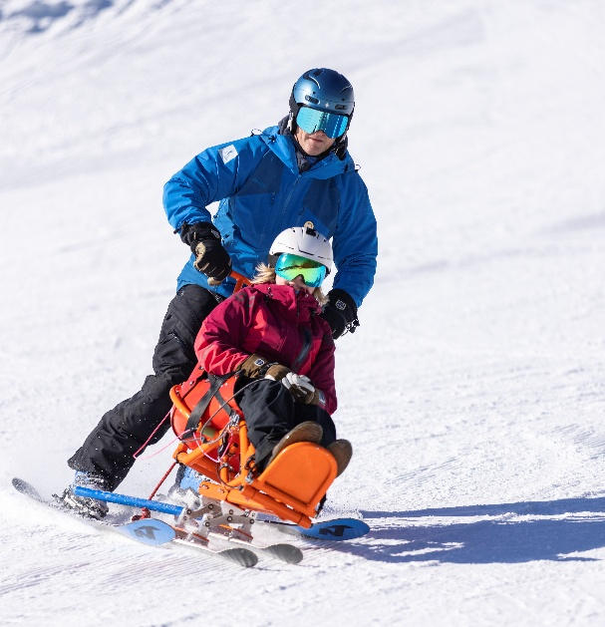
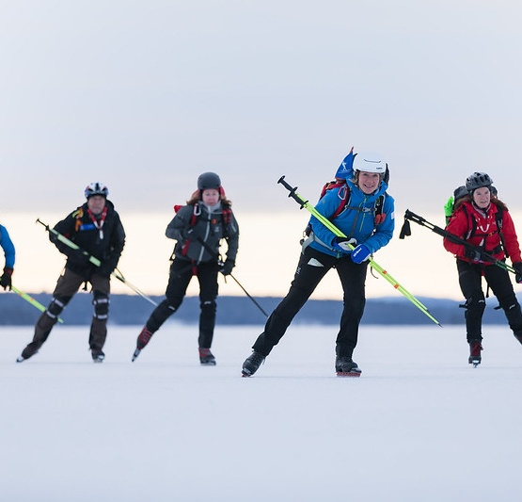
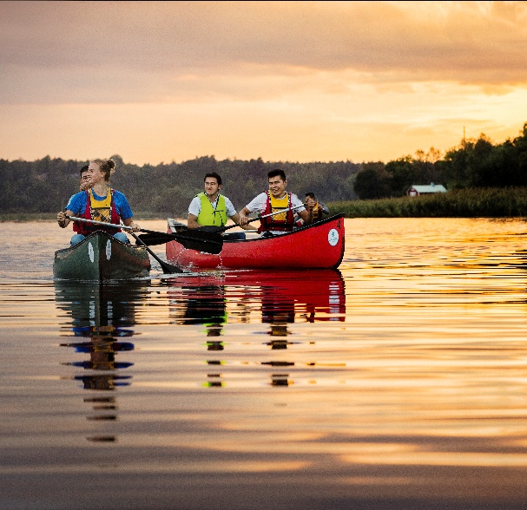
Folkhälsomyndigheten om friluftsliv
”Vår sinnesstämning påverkas ofta positivt, motståndskraften ökar och risken för till exempel depression kan minska.”
”Vistelse i naturen kan förbättra vår kognitiva utveckling, öka koncentrationen och förmågan att hantera stress.”
” Det finns forskare som till och med menar att vi skulle bli lyckligare om vi fick en starkare koppling till naturen.”
Notes:
https://dinpsykiskahalsa.se/artiklar/vad-paverkar-var-psykiska-halsa/natur-och-friluftsliv/

Slide 11
EU:s strategi för biologisk mångfald 2030
”Naturen är lika viktig för vårt mentala och fysiska välbefinnande som den är för vårt samhälles förmåga att hantera globala förändringar, hälsohot och katastrofer. Vi behöver naturen i våra liv.”

Slide 12
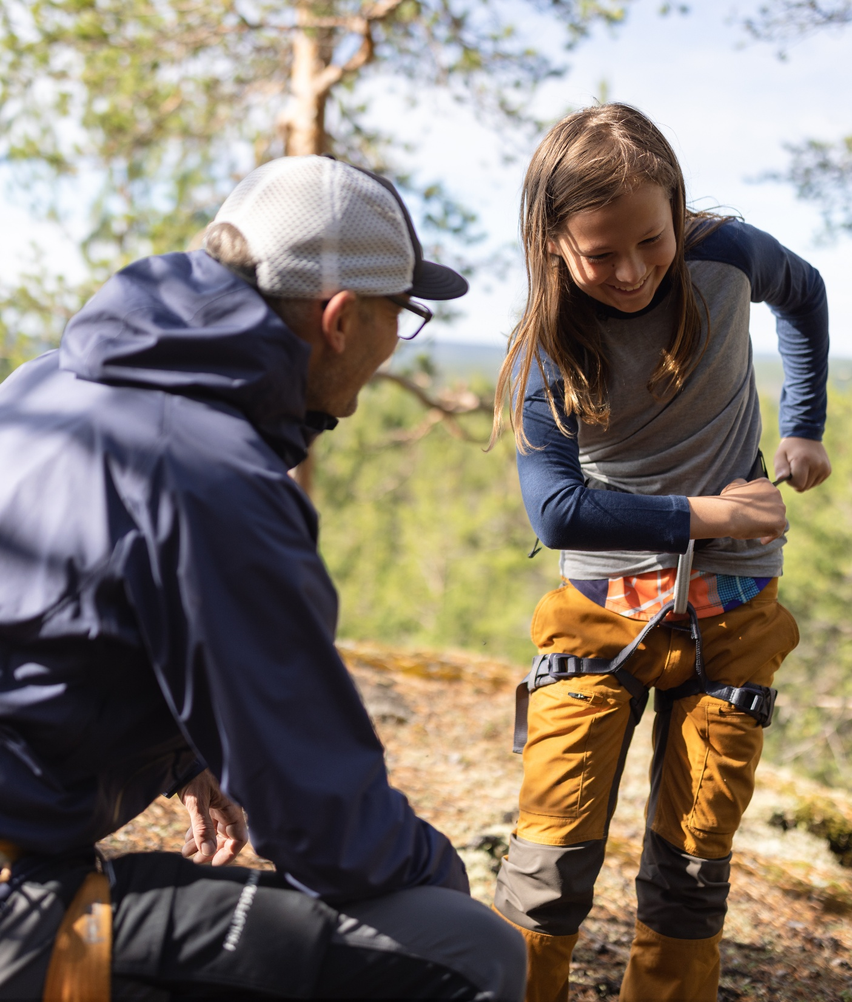
Varför ska regioner satsa mer på aktiviteter i naturen?
Det starka kunskapsläget om naturvistelsers betydelse för fysisk och psykisk hälsa
Nära vård-omställningens fokus på förebyggande och hälsofrämjande insatser
Folkhälsomyndighetens och SKR:s avsiktsförklaring om en kraftsamling för ökad rörelse

Slide 13
7 av 21 regioner (33 %) har en folkhälsostrateg eller friluftslivsutvecklare med huvuduppgift att främja vistelse i naturen
Exempel
Region Örebro län har en friluftslivsutvecklare med huvuduppgift att främja vistelse i naturen.
Region Skåne har strateger som arbetar för att ”fler ska använda de leder som finns i regionen, det kan vara både promenad och cykelleder”.
Region Norrbotten har en folkhälsosamordnare som inom sitt uppdrag med att främja fysisk aktivitet även arbetar med Naturaktivitet på recept (NaR) tillsammans med Länsstyrelsen och kommuner i länet.
Notes:
Så vad gör regionerna i dag?
På följande bilder redovisas
- på vänstra sidan svaren på enkäten till regionerna
- på högra sidan ett eller ett par exempel från regionerna utifrån motiveringarna i enkäten

Slide 14
8 av 21 regioner (38 %) använder metoder för naturbaserade insatser för psykisk hälsa och suicidprevention
Exempel
Region Skåne är ledande i Sverige med att erbjuda naturunderstödd rehabilitering (NUR) till personer som har sökt primärvården på grund av psykisk ohälsa.
Region Värmland och Region Jönköpings län stöder utbildningar i Häng med oss ut - friluftsliv för psykisk hälsa.
Region Östergötland arbetar med en metod som heter Må bra med kultur och natur för att stärka den psykiska hälsan och utifrån primärvårdens utökade områdesansvar finns en utvecklingspott med insatser kopplade till natur och friluftsliv.

Slide 15
5 av 20 regioner (25 %) har utvecklat Naturaktivitet på recept (inom FaR, Fysisk aktivitet på recept)
Exempel
Region Västernorrland, som var först med konceptet Naturaktivitet på recept, svarar att regionens arbete med hälsoslingor genomförs i samverkan med kommunerna och Länsstyrelsen Västernorrland
Region Uppsala uppger att man har upphandlad friskvårdslotsning även till naturaktiviteter, etablerad på RF-SISU Uppland.

Slide 16
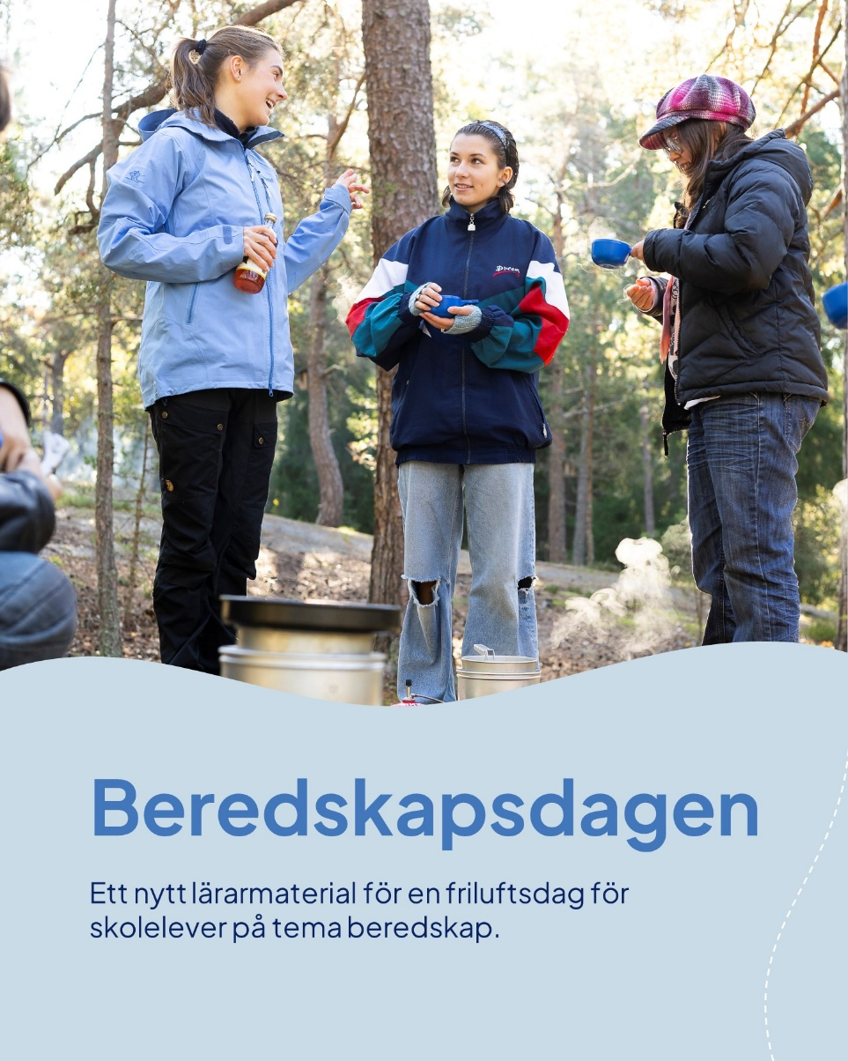
8 av 20 regioner (40 %) främjar friluftsliv i förskolan-skolan-fritidshem, exempelvis genom en pedagogik som stärker barns hälsa och lärande genom aktiviteter i naturen
Exempel
Region Skåne lyfter fram sin satsning Sätt Skåne i rörelse och metoderna Må bra i naturen, Skogshjältarna och Femteklassare på Skåneleden.
Region Östergötland svarar att man som en del i Nära Vård-omställningen inom främjande och förebyggande bland annat ger stöd till förskolor i länet för ett flerårigt arbete.
Region Gotland arbetar med "skolskog" och "skolgårdsinsatser" för att utveckla skolgårdar som kan främja högre grad av rörelse.
Notes:
Inspirations- och metodmaterial för Friluftsliv på schemat:
https://www.friluftsframjandet.se/detta-gor-vi/forskolor-och-skolor/friluftsliv-pa-schemat-ak-4-9/

Slide 17
6 av 21 regioner (29 %) har särskilda stöd för att främja ledarledd verksamhet i naturen
Exempel
Den vanligaste kommentaren från de regioner som har ett särskilt stöd är att arbetet görs genom stöd till friluftsorganisationer.
Region Östergötland ger exempelvis ett basstöd till frilufts- och miljöorganisationer.
Region Uppsala finansierar Upplandsstiftelsen som anordnar många ledarledda verksamheter i naturen, och har även stöd till civilsamhällesorganisationer som Friluftsfrämjandet.
Region Skåne lyfter fram sin satsning Sätt Skåne i rörelse.
Notes:
57% av allt friluftsliv sker i städer och dess angränsade miljö (5% av ytan). 2000 m från hemmet. (Lehto et al. 2022)

Slide 18
9 av 20 regioner (45 %) tar tillvara friluftsorganisationers kompetens i arbetet med nära vård genom Idéburet offentligt partnerskap (IOP) eller samverkansavtal
Exempel
Aktörer som regionerna nämner att man ingått avtal med är exempelvis:
  Friluftsfrämjandet
  Fritidsbanken
  RF-SISU
Notes:
- En stor fördel med detta är att det skapas långsiktiga förutsättningar för en mer socialt hållbar utveckling, till skillnad från en ”projektifiering” med korta löptider som gör verksamheten ryckig och försvårar en strategisk verksamhetsutveckling.
- Regionen får ofta ut större folkhälsonytta per satsad krona av partnerskap eller samverkansavtal, samtidigt som en löpande dialog mellan organisationer och regionen kan skapa möjligheter för synergi- och samverkanseffekter.

Slide 19
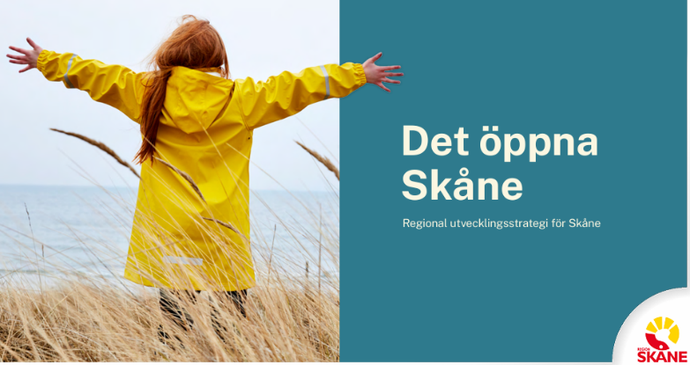
7 av 17 regioner (41 %) har avsnitt om hur regionen ska utveckla friluftslivet och naturturismen i den regionala utvecklingsstrategin
Exempel
I Skånes regionala utvecklingsstrategi, "Det öppna Skåne 2030", är friluftsliv och tillgång till natur och rekreation centrala delar för att skapa ett attraktivt och hållbart Skåne. Strategin betonar vikten av att utveckla och tillgängliggöra Skånes natur- och kulturmiljöer som en resurs för både invånares livskvalitet och en växande, hållbar besöksnäring.
Region Gotland ”har prioriteringar kring insatser som ökar alla gotlänningars möjligheter att röra på sig och ger barn och unga större möjlighet till daglig rörelse”.
Notes:
https://utveckling.skane.se/siteassets/publikationer/regional-utvecklingsstrategi-for-skane.pdf

Slide 20
11 av 18 regioner (61 %) avsätter medel för att stötta kommunerna i utveckling eller skötsel av friluftsinfrastruktur
Exempel
Region Norrbotten stöttar kommunerna med finansiering i investeringar och projekt som rör friluftslivets infrastruktur.
Region Blekinge medfinansierar länets leder.
Region Kalmar län medfinansierar ett projekt för Kronobergs län och Kalmar län för utvecklingen med vandringsleder.
I Region Östergötland kan kommuner söka projektstöd för att utveckla till exempel Östgötaleden.
Västra Götalandsregionens största insats är finansieringen av Västkuststiftelsen, som erbjuder kommunerna stöd till konkreta insatser inom friluftsinfrastruktur.
Region Uppsala bidrar med stora medel till Upplandsstiftelsen med liknande uppdrag.
Notes:
57% av allt friluftsliv sker i städer och dess angränsade miljö (5% av ytan). 2000 m från hemmet. (Lehto et al. 2022)

Slide 21
5 av 16 regioner (31 %) ger ekonomisk kompensation till föreningar som bidrar med skötsel och underhåll av friluftsinfrastruktur
Exempel
Region Sörmland svarar att organisationsbidrag utgår till den ideella föreningen Sörmlandsleden.
Västra Götalandsregionen har genom Västkuststiftelsen direkta samarbeten med föreningslivet kopplat till skötsel av naturområden, till exempel ett samarbete med Svenska Turistföreningen i Svartedalens naturreservat.

Slide 22
11 av 17 regioner (63 %), eller dess kollektivtrafikbolag, har utrett hur kollektivtrafiken kan användas till ökat fritidsresande
Exempel
Region Skåne har undersökt möjligheterna att öka tillgängligheten till natur- och rekreationsområden med kollektivtrafiken.
Region Värmland jobbar med Dynamisk kollektivtrafik (X-linjen) i Säffle, Sunne och Grums kommun
Region Sörmlands besöksnäringsprogram har Resa och tillgänglighet som ett insatsområde.
Bara Region Skåne har satt upp mål/indikator för att mäta ökat fritidsresande.
Notes:
.

Slide 23
12 av 16 regioner (75 %) svarar att det går att resa hållbart till populära frilufts- och naturområden genom kollektivtrafik
Exempel
Västra Götalandsregionen svarar att det är möjligt att åka till flera frilufts- och naturområden med anropsstyrd närtrafik som är öppen för alla året om.
I flera regioner verkar svaret syfta på enstaka besöksmål; ”Det finns ett friluftsområde som får busstrafik på helgen året om från och med 2026. Regionen tittar även på ytterligare friluftsområden.”
Notes:
… exempelvis med fasta avgångar under högsäsong och anropstrafik under lågsäsong
Men tydligt i flera regioner är att det handlar om enstaka besöksmål.

Slide 24
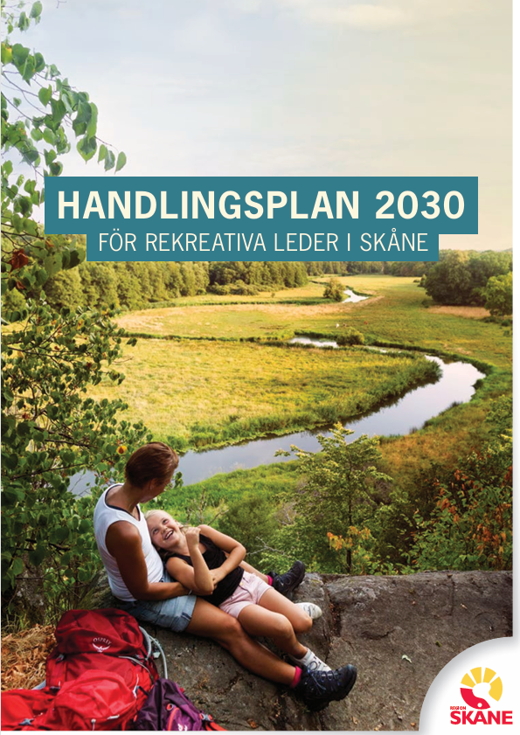
Bäst i test: Region Skåne
Regionfullmäktige antar 2009 en policy för Region Skånes natur och rekreationsarbete - följs upp i Regionala utvecklingsstrategier och sektorsstrategier
Stort antal personer som på olika sätt jobbar för hälsofrämjande insatser i naturen
Långsiktigt stöd till vandrings- och cykelleder och annan friluftsinfrastruktur
Ledande i Sverige med naturunderstödd rehabilitering (NUR) till personer som har sökt primärvården på grund av psykisk ohälsa
”Sätt Skåne i rörelse”- en bred satsning med långsiktiga samverkansavtal med civilsamhället
Satsningar på utomhuspedagogik i skolan
Aktiva transporter, bl a supercykelvägar
Notes:
Region Skåne ligger i framkant. Exempel på ett av flera styrdokument (länkar till fler finns i rapporten):
https://utveckling.skane.se/publikationer/publikationer/handlingsplan-2030-for-rekreativa-leder-i-skane/

Slide 25
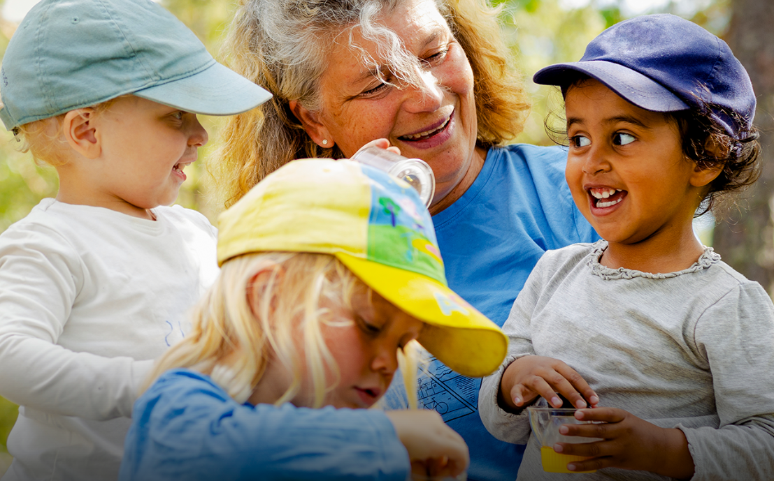
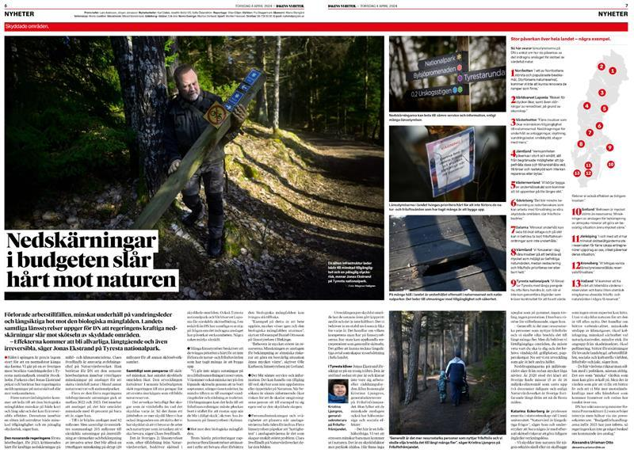
Kostnadseffektiva investeringar för samhället
Brittisk forskning visar att varje pund som det offentliga satsar :
på fysisk aktivitet ger nästan 4 pund tillbaka
på naturaktivitet på recept mot psykisk ohälsa ger 8 pund tillbaka
på den tätortsnära naturen ger 20 pund tillbaka i form av ekosystemtjänster så som rekreation, hälsa, biologisk mångfald klimatanpassning och kolsänka
Notes:
Mot bakgrund av den psykiska ohälsan kostar samhället fem procent av BNP, enligt regeringens handlingsplan, och att stillasittandet kostar miljarder varje månad, är Region Skånes investeringar sannolikt mycket samhällsekonomiskt effektiva.
Bild på DN-artikel: https://www.dn.se/sverige/sa-slar-budgetnedskarningarna-mot-naturen/

Slide 26
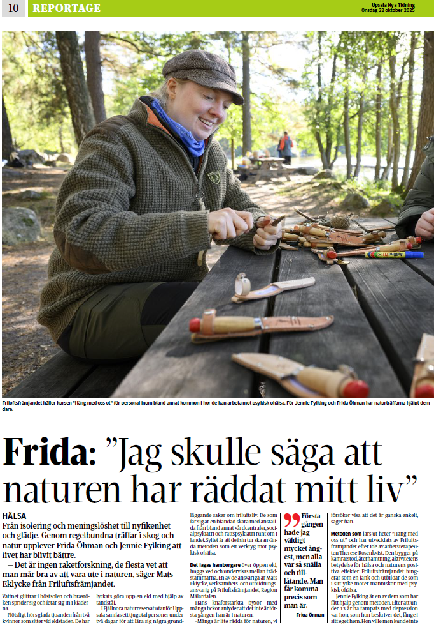
Enkätsvar från
276 regionpolitiker
8 av 10 regionpolitiker: regionen ska prioritera särskilda stöd för att främja ledarledd verksamhet i naturen
(29 % av regionerna gör det i dag)
8 av 10 regionpolitiker: regionen ska erbjuda naturunderstödda insatser för psykisk ohälsa
(38 % av regionerna gör det i dag)
Notes:
Svarsfrekvensen på regionpolitikerenkäten var låg. Bara 6 procent.
Så det är riskabelt att dra långtgående slutsatser på det.
Men i nästan alla frågor som ställdes har en klar majoritet velat se en högre ambitionsnivån än vad regionerna i dag har.

Slide 27
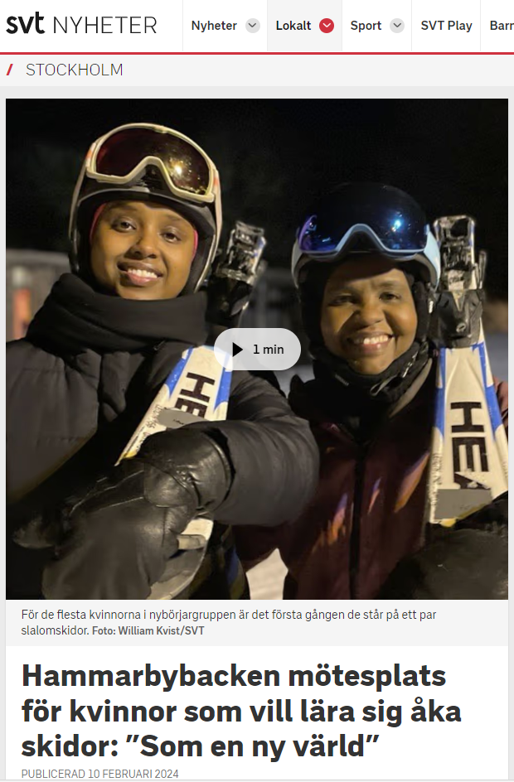
Starkt stöd bland politiker, oavsett partifärg
2023: Samtliga riksdagspartier anser att fler friluftsovana bör få utöva friluftsliv och hitta sin rörelseglädje i naturen
2024: 98 procent av drygt 4700 kommunpolitiker anser att det är viktigt att kommunen skapar goda förutsättningar för ett aktivt friluftsliv
2025: Sex av åtta riksdagspartier vill tillföra statliga anslag för att skapa bättre förutsättningar för ett aktivt friluftsliv i hela landet
Notes:
Om vi jämför regionpolitikernas svar med politiker på andra nivåer, bekräftas dock viljan att satsa på naturaktiviteter.
Det finns ett mycket starkt stöd att göra satsningar oavsett partifärg.
98 procent av 4700 kommunpolitiker anser att det i mycket eller ganska hög grad är viktigt att kommunen skapar goda förutsättningar för ett aktivt friluftsliv.

Slide 28
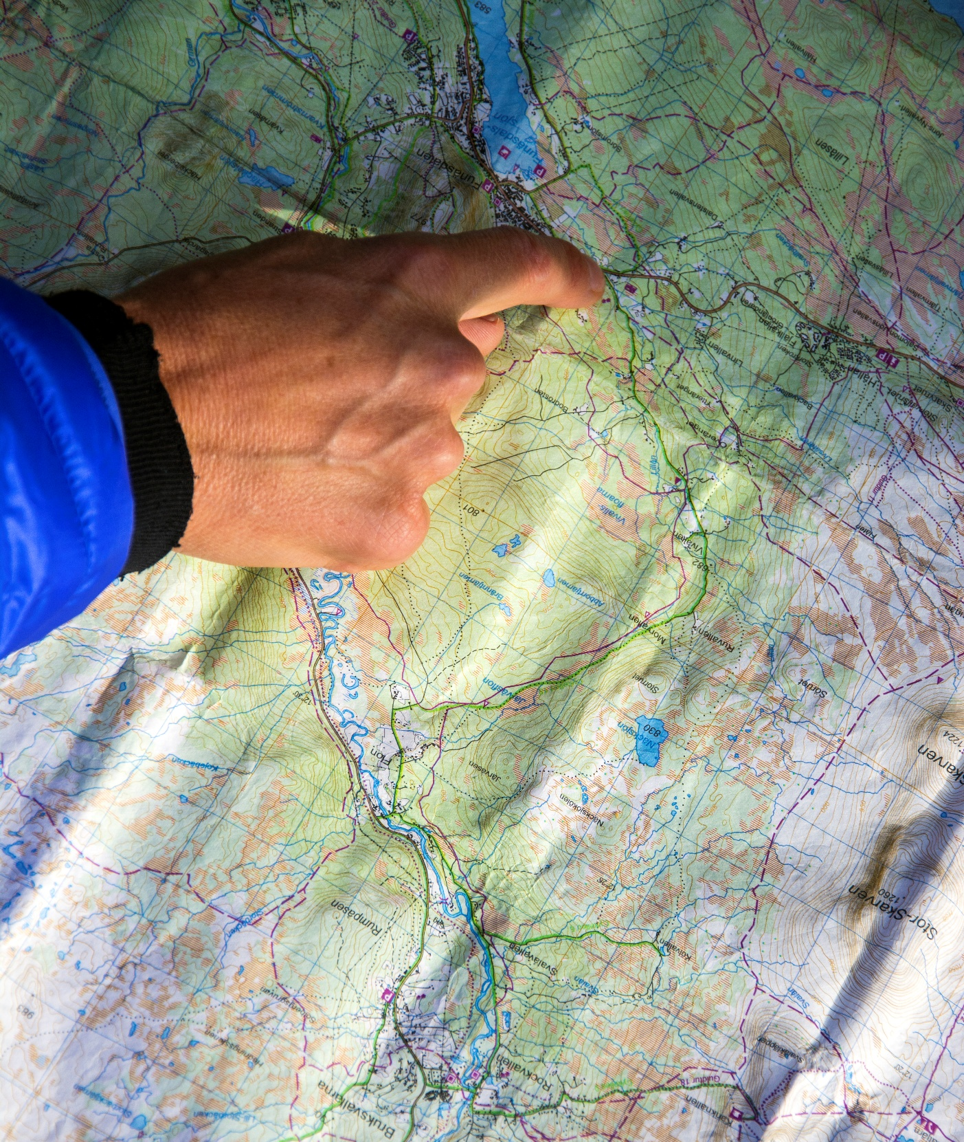
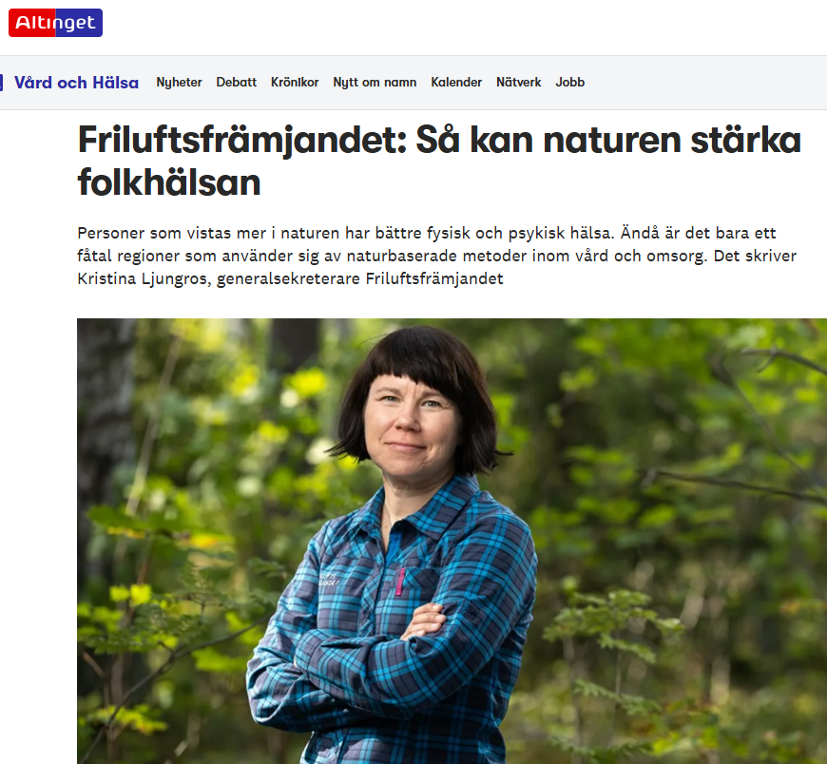
Åtta rekommendationsområden för ett rörelselyft i naturen
Anta politiskt förankrade mål och styrdokument
Tillför nödvändiga resurser i form av personal och kompetens
Satsa på naturunderstödda insatser inom vård och omsorg
Stimulera barns och ungas hälsa och kognitiva utveckling genom naturvistelser i skolan
Ge civilsamhället goda förutsättningar att skapa gemenskap och stärka folkhälsan
Satsa på naturen och friluftsinfrastruktur i den regionala utvecklingen
Säkerställ att det går att åka kollektivt till regionens friluftsområden
Använd de vägledningar och kunskapssammanställningar som finns
Notes:
Med tanke på ovan kartläggning om vad regionerna gör i dag, det starka kunskapsläget om naturens hälsofrämjande effekter, Nära vård-omställningens med fokus på förebyggande och hälsofrämjande insatser finns det goda skäl för regionerna att satsar mer resurser på rörelsefrämjande insatser i naturen såväl inom välfärdssektorn som på fritiden. Om inte annat för att det är samhällsekonomiskt lönsamt. För att göra det lätt för regioner och dess politiker att stänga gapet mellan politisk ambitioner och vad regioner gör har vi tagit fram åtta rekommendationsområden. Dessa bygger på olika regioners framgångsfaktorer i denna kartläggning.
Bild: Kristina Ljungros, generalsekreterare för Friluftsfrämjandet skriver om regionrapporten i Altinget: https://www.altinget.se/artikel/friluftsframjandet-saa-kan-naturen-starka-folkhalsan

Slide 29
Regional utveckling?
Antalet arbetstillfällen inom friluftsliv och naturturism ökat från 76 000 till 167 000 på femton år.
Sveriges natur rankas högst av anledningar att semestra i Sverige av danskar, fransmän, tyskar och amerikaner – och av svenskarna själva.
Årliga utgifter för friluftsliv uppgår till 191 miljarder kronor
Statens fastighetsverk: 87 procent av svenskarna tycker att det är viktigt eller mycket viktigt att bevara skyddsvärda skogar, marker och öar
Notes:
Bidrar det till regional utveckling på något sätt?

Slide 30
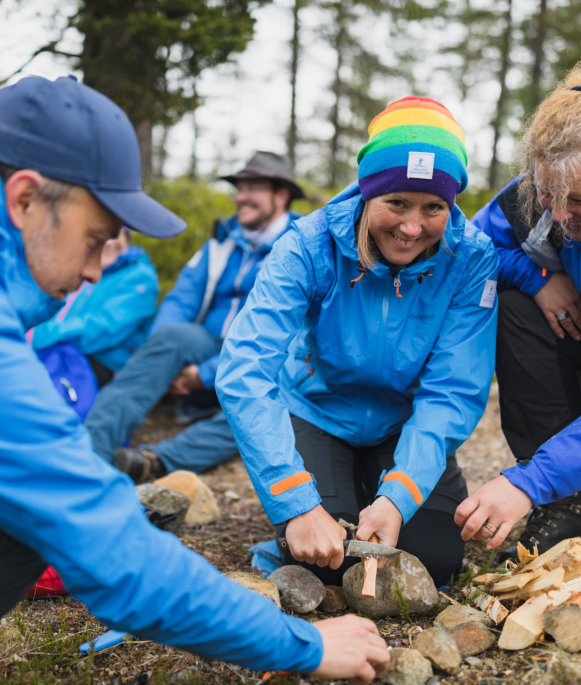
Starkt stöd bland invånarna
9 av 10 svenskar: friluftsliv är bra för hälsan
7 av 10: upplever återhämtning i naturen
8 av 10: friluftsliv bidrar till en mer meningsfull vardag
2 av 3 svenskar anser att samhället ska satsa mer resurser på friluftsliv (nov 2025)
Notes:
Nästan alla svenskar anser att friluftsliv är bra för hälsan (94 procent) och sju av tio upplever återhämtning i naturen.
Åtta av tio svenskar anser att friluftsliv bidrar till en mer meningsfull vardag.
Fyra av tio invånare anger att tillgången till friluftsliv är viktig när man väljer bostadsort

Slide 31
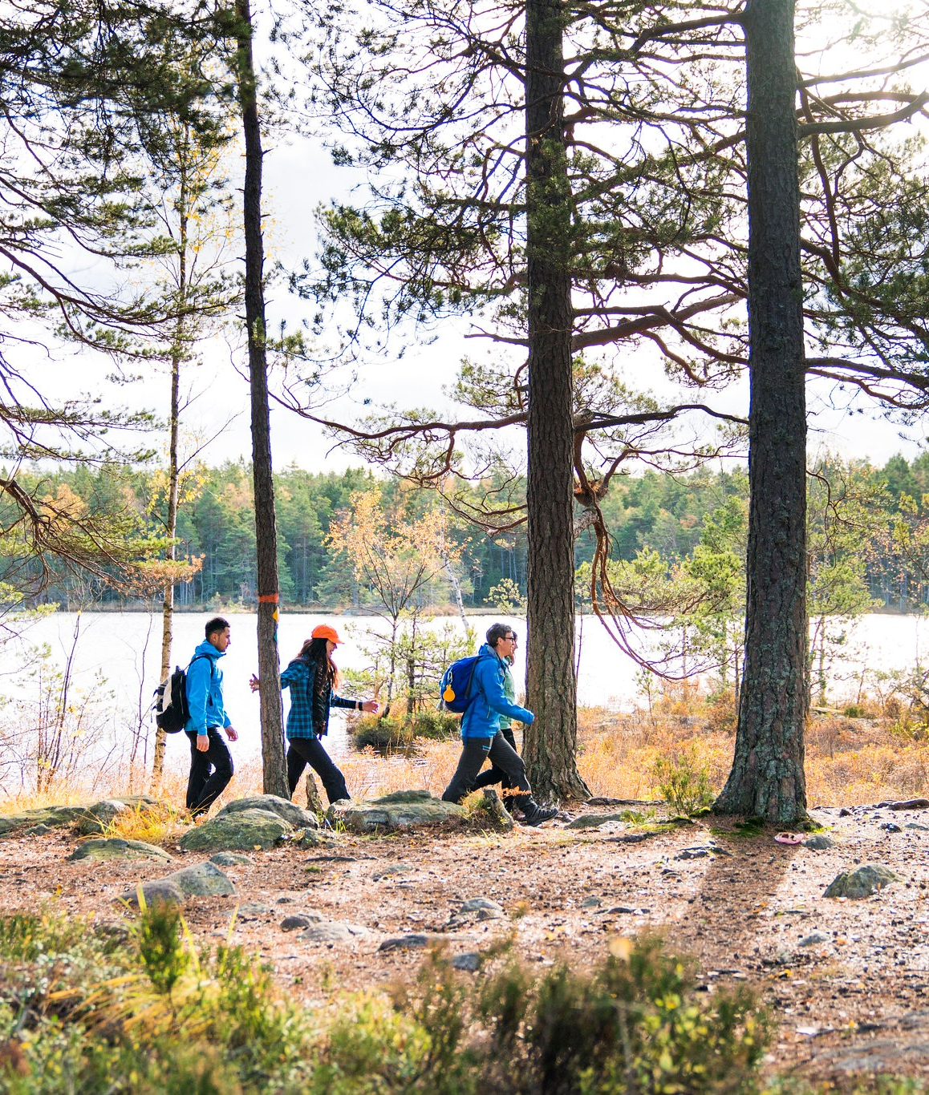
Vilka insatser skulle få fler människor att röra på sig?
Högst på listan hamnar:
satsningar på motionsspår, vandringsleder, friluftsområden och naturreservat (49 procent)
stöd till föreningar som har aktiviteter som är lätta att börja med för nybörjare (46 procent)
ekonomiskt stöd till barnfamiljer
(41 procent).
Notes:
Kantar-Sifo 2024. Längst ner på listan hamnar fler motionslopp: 5 procent.
Fler idrottshallar: 17 procent.

Slide 32
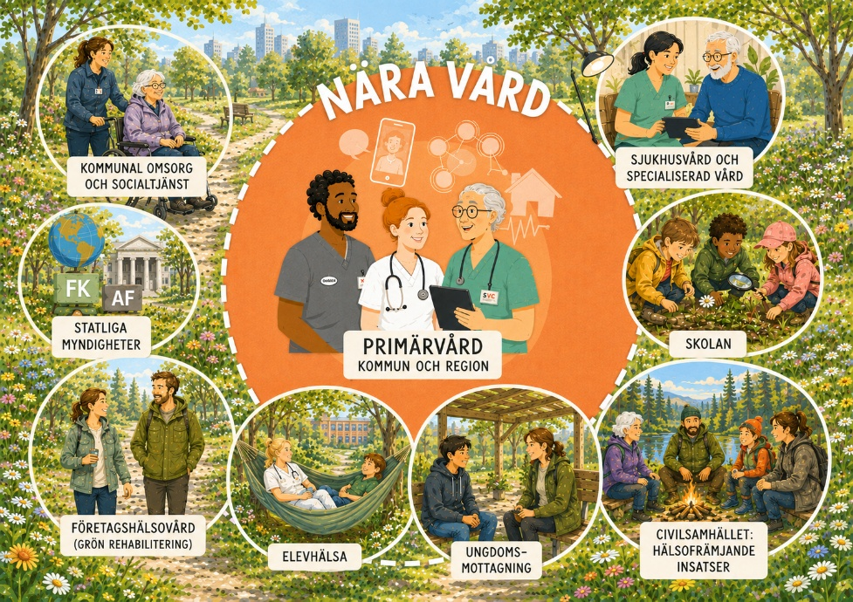
En vision om det naturunderstödda hälsofrämjande samhället
Notes:
Om man får tillåta sig en vision om det naturunderstödda hälsofrämjande samhället skulle det kunna se ut så här.

Slide 33
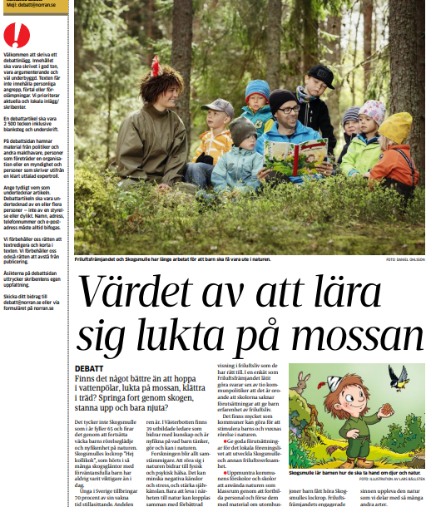
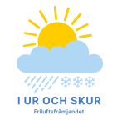
Tips
Kroka arm? Friluftsfrämjandet har utöver riksorganisationen 6 regioner, 300 lokalavdelningar, 6500 utbildade ledare
Inspirationsföreläsningar och kurser om Häng med oss ut – friluftsliv för psykisk hälsa: www.friluftsframjandet.se/om-oss/friluftsliv/friluftsliv-for-alla/psykisk-ohalsa-friluftsliv/hang-med-oss-ut-metoden/
Info-möten om Skogsmulle i förskolan och I Ur- och skur: https://ius.eduportal.se/kurs/553981/course
Bjud in oss när det arrangeras folkhälsokonferens i regionen!
Notes:
Tillsammans kan vi se till att ta tillvara den stora ännu orealiserade folkhälsopotential i naturen som rapporten synliggör. Och bidra till att påskynda det paradigmskifte som faktiskt pågår. Ett sätt är att kroka arm med civilsamhället, bl a Friluftsfrämjandet. Vi finns över hela landet. Har en evidensbaserad metod som heter Häng med oss ut – friluftsliv för psykisk hälsa och flera koncept för utomhuspedagogik som gör det lätt att realisera mer av läroplanerna. Bjud in oss om det ska arrangeras en folkhälsokonferens i regionen, så kan vi prata om våra metoder, koncept, den här rapporten, och vår senaste kommunrapport där de flesta av regionens kommuner har svarat på motsvarande frågor som kommuner har mandat över.
https://www.friluftsframjandet.se/om-oss/friluftsliv/friluftsliv-for-alla/psykisk-ohalsa-friluftsliv/hang-med-oss-ut-metoden/
https://iurochskur.friluftsframjandet.se/start/
https://ius.eduportal.se/kurs/553981/course
Extramaterial: Videoklipp om Friluftsfrämjandets utomhuspedagogik
https://www.youtube.com/watch?v=eo35wgQ6vcU
Extramaterial: Videoklipp om Friluftsfrämjandets utomhuspedagogik
https://www.youtube.com/watch?v=eo35wgQ6vcU

Slide 34
Friluftsfrämjandets kanaler för samhällsinriktad information:
Hemsida: www.friluftsframjandet.se/rapporter
LinkedIn: Friluftsfrämjandet
Nyhetsbrevet Friluftsfrämjandet Analys:
www.friluftsframjandet.se/om-oss/press-opinion/nyhetsbrevet-analys/
Stort tack för intresse och engagemang!
Pontus Björkman
sakkunnig friluftspolitiska frågor
pontus.bjorkman@friluftsframjandet.se
Notes:
www.friluftsframjandet.se/om-oss/press-opinion/nyhetsbrevet-analys/
www.friluftsframjandet.se/om-oss/
www.friluftsframjandet.se/rapporter

